Slide 1
القوة الكهروستاتيكية
نواتج التعلم : الاثنين 7-9- 2020
1-أن يتعرف على خصائص الشحنات الكهربائية
2- أن يصنف المواد حسب قابليتها للتوصيل الكهربائي
3- أن يحل مسائل عدديةعلى الشحنات الكهربائية
4- أن يصنف اشباه الموصلات الى اشباه موصلات سالبة وموجبة

Slide 2
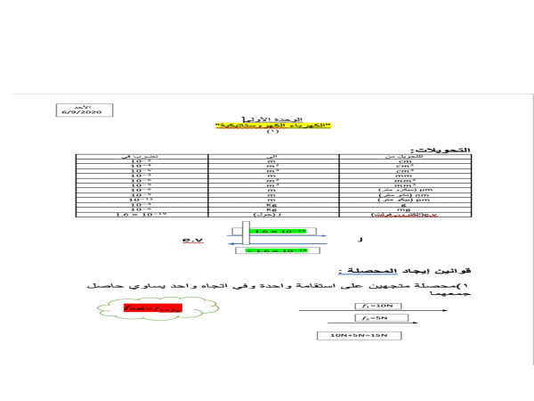

Slide 4
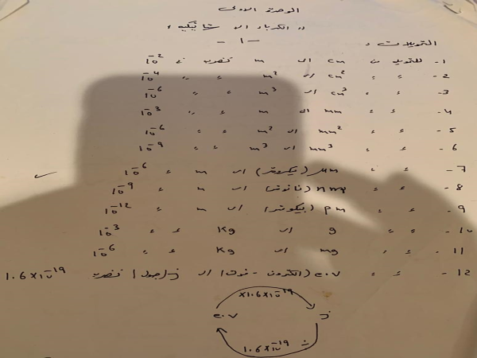

Slide 5
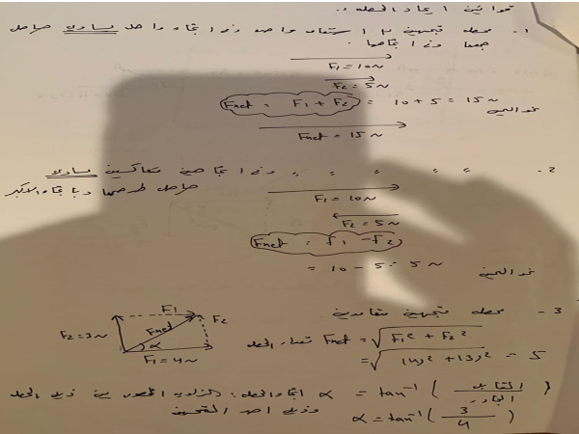

Slide 6
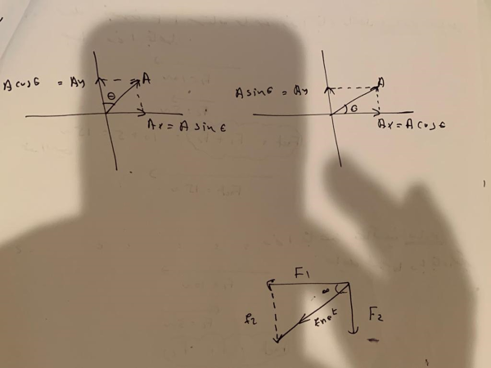

Slide 7
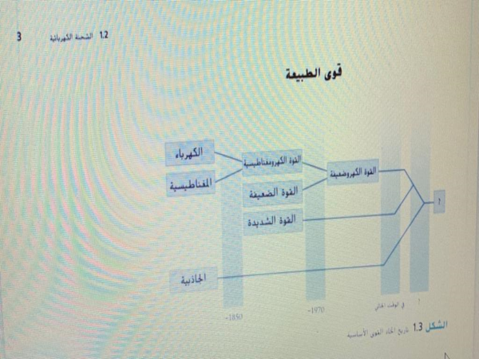

Slide 8
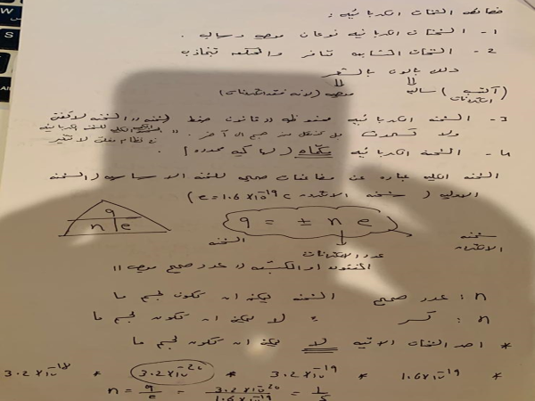

Slide 9
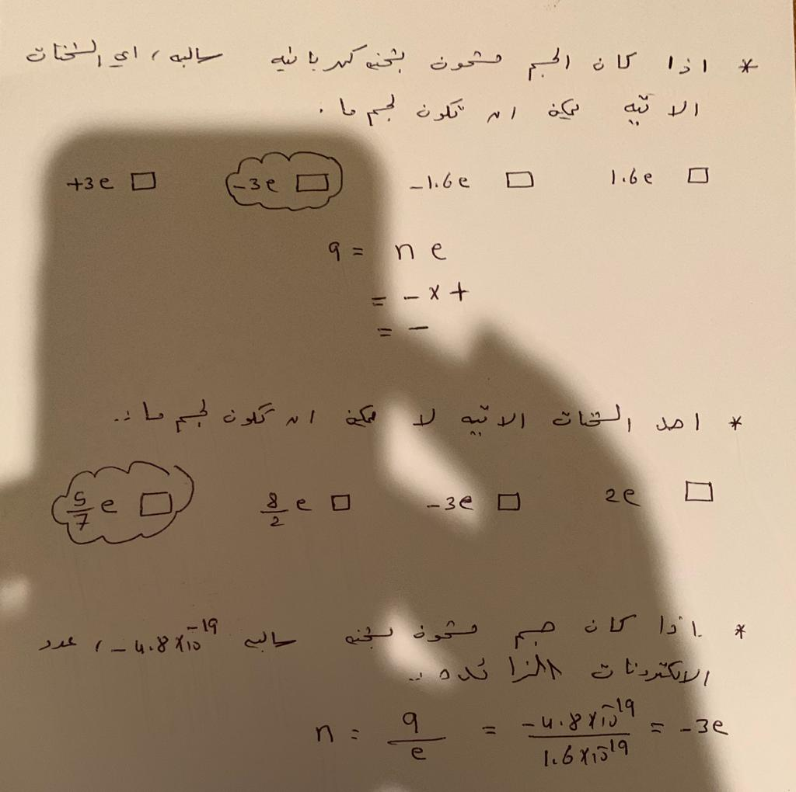

Slide 25
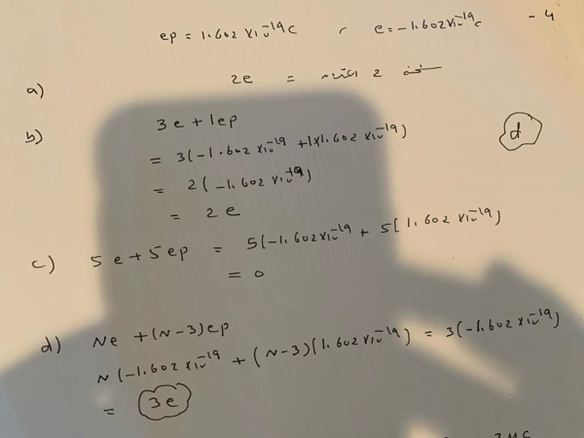

Slide 27
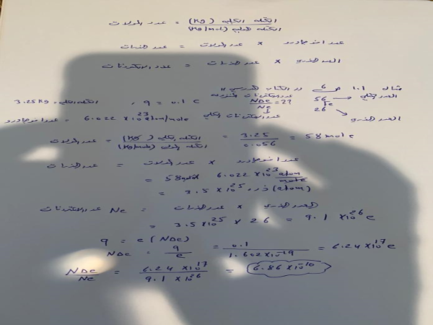

Slide 31
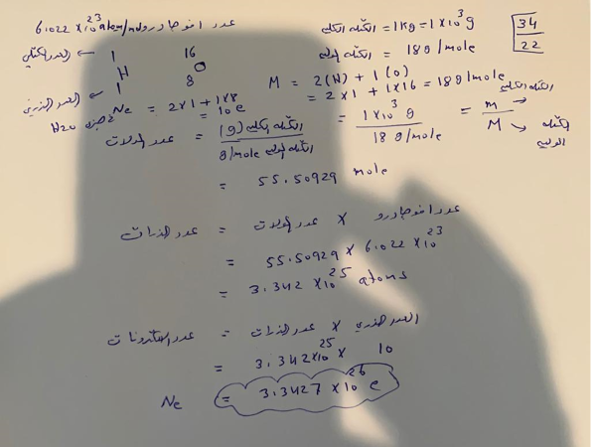

Slide 33
